Slide 1
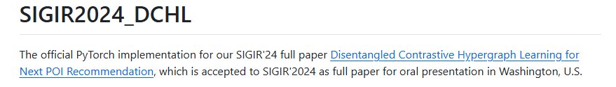
Disentangled Contrastive Hypergraph Learning for Next POI Recommendation
week5 yutong
Notes:
SIGIR2024

Slide 2
问题
下一个兴趣点 （POI） 推荐一直是一项突出的趋势任务，旨在为用户提供下一个合适的 POI 建议。大多数现有的基于序列和基于图神经网络的方法已经探索了各种方法来模拟用户访问行为，并取得了相当大的性能。然而，有两个关键问题受到的关注较少：
i） 以前的大多数研究都忽略了这样一个事实，即用户偏好是多样化的，并且在各个方面不断变化，导致纠缠不清和次优的用户表征。
ii） 许多现有方法没有充分模拟不同方面之间的关键合作关联，阻碍了在学习过程中捕捉互补推荐效果的能力。
为了应对这些挑战，我们为下一个 POI 推荐提出了一个新的框架 Disentangled Contrastive Hypergraph Learning （DCHL）。

Slide 3
问题（一）
首先，以前的大多数研究都忽略了这样一个事实，即用户偏好是多样化的，并且在各个方面不断变化，导致用户表征次优和纠缠不清。
在下一个 POI 推荐中，用户与 POI 交互背后的基本原理是由几个潜在因素（例如空间、时间和分类）驱动的，例如在办公室附近买一杯咖啡，或者被远处的餐厅所吸引。然而，在当前基于图或超图的方法中学习的用户偏好是纠缠不清的。他们只考虑了粗粒度的用户 POI 交互，而忽略了其行为背后的各种潜在方面，阻碍了捕获多样化和准确用户偏好的能力。因此，要理清和建模驱动他们行为的多方面用户表征是具有挑战性的。

Slide 4
问题（二）
其次，许多现有的方法没有充分模拟不同方面之间的关键合作关联，阻碍了在学习过程中捕捉互补推荐效果的能力。
具体来说，互补效应意味着它可以组合来自多个视图的信息以获得更全面地了解基础数据并增强推荐性能。在下一个 POI 推荐中，一些研究采用了多视图学习或解纠缠学习范式来分别学习特定于视图或特定于方面的表示，并简单地将它们融合以进行下一个POI 预测。然而，这种方法无法区分视图或方面之间的相似性。此外，现有的工作只考虑了预测层面的合作关联，导致无法保证捕捉到视图之间的相互增强。因此，迫切需要正确建模关键合作关联并鼓励观点之间的相互促进。

Slide 5
解决
在下一个 POI 推荐中探讨了两个具有挑战性但实际的问题，并提出了一种新的框架 disentangled contrastive hypergraph learning（DCHL） 来解决它们并提高推荐性能。
创新性地在协作、过渡和地理视图之间设计了三种不同的超图，并提出了调整后的超图卷积网络聚合和传播方法，以解决纠缠和次优用户表示的局限性。
采用交叉视角对比学习，通过自我增强在视图之间相互协作监督，以解决学习过程中难以捕捉互补推荐效果的局限性。

Slide 6
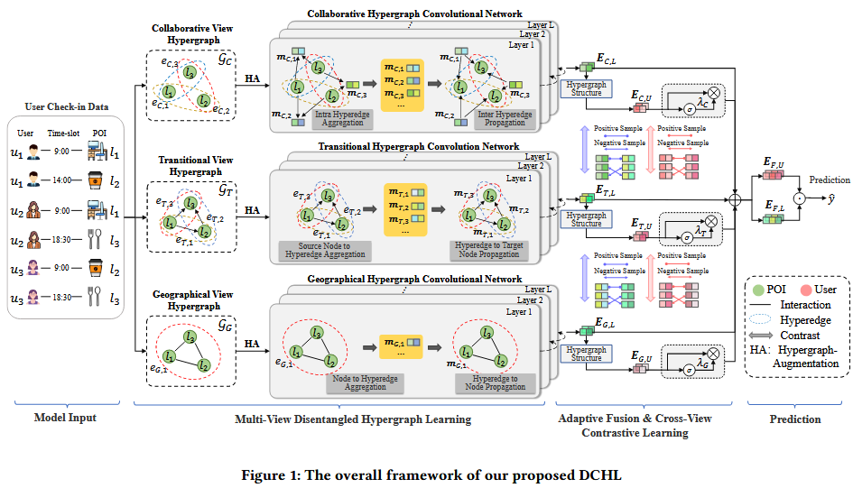
模型结构
多视图解缠超图构建
聚合与传播
超图学习
自适应融合
对比学习
预测与优化
Notes:
我们首先详细阐述了基于用户签到的协作、过渡和地理视图的多视图解缠超图的构建。
然后，我们通过设计具有调整聚合和传播方法的超图卷积网络来解耦内在方面，从而进行解纠缠超图学习。
之后，我们根据超图结构和提出的自适应融合方法学习和融合多视图用户偏好。此外，我们利用交叉视图对比学习来捕捉不同视图之间的互补推荐效果。
最后，我们演示了我们的预测和优化方法。

Slide 7
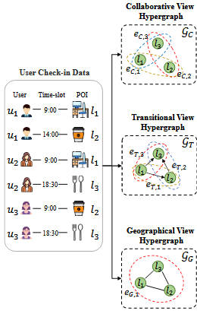
多视图超图构建
协作视图超图捕获用户和 POI 之间的高阶协作信号。
过渡视图侧重于挖掘过渡模式，并有助于从全局视图探索潜在的 POI。
地理视图超图描述某些地理约束下的 POI-POI 地理关系，考虑了地理影响并反映了用户的地理偏好。
Notes:
协作视角：提供了对序列内和序列间关系的宝贵见解。通过利用 Hypergraph，我们的模型可以有效地发现具有相似访问模式的相似用户。
转换视角：由于正常超图结构中的超边是无向的，因此它不适合表示有向关系（例如，POI-POI 过渡关系）。因此，我们建议用有向超图来模拟这种过渡关系。
在从协作、过渡和地理视图构建超图之后，我们可以以解开纠缠的学习方式显式建模并获得更丰富的 POI 表示。此外，从多个视图中学习可以获得更全面、更准确的 POI 表示。

Slide 8
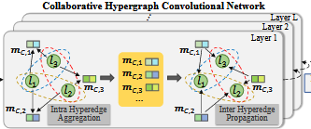


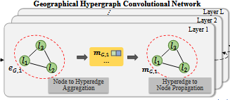
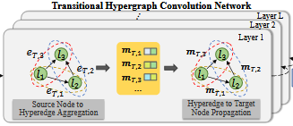
解缠超图卷积网络
Intra Hyperedge Aggregation
Inter Hyperedge Propagation
Source Node to Hyperedge Aggregation
Hyperedge to Target Node Propagation
Notes:
由于每个节点 l 可能属于多个超边，在这个阶段，我们聚合来自相关超边的消息，以将节点 l 的表示细化为。E C，l 表示超图 GC 中节点 l 的相关超边集，l ̄C ∈ Rd 表示超图 G C 中节点 l 的精细嵌入。通过以上两个步骤，我们的协作式超图卷积操作可以捕获激励用户选择 POI 的协作信号。通过堆叠多层，我们可以探索高阶关系，从节点 l 的第 （l − 1） 层传递到第 l 层的消息定义为：
由于协作超图卷积网络无法处理有向超图，我们提出了用于过渡视图超图 GT 的过渡超图卷积网络。由于过渡视图超图 GT 是有向的，我们只能将相关的超边嵌入传播到目标节点以优化其表示。通过有向超图卷积操作，我们的过渡视图超图可以从全局视图捕获 POI-POI 过渡关系。类似于通过 L 层传播的协作式超图卷积网络，我们最后得到 POI 表示 ET，L ∈ R|过渡视图的 L |×d。
通过设计三种不同的超图卷积网络的调整聚合和传播方法，我们实现了将 POI 表示与协作、过渡和地理视图分离的目标。

Slide 9




自适应融合用户表示
获取来自协作、过渡和地理的解耦 POI 后，基于用户- POI 交互的结构学习解开的用户表示如下：
之后核心问题就是如何融合解耦的多视图用户表示以满足他们的最终偏好。常见的融合方式是元素加法、软注意或串联操作，但它们要么忽略了每个视图的不同重要性，要么缺乏可解释性。为了解决这一限制，设计三个不同的门来融合三个特定于视图的用户表示：
模型可以自动区分协作、过渡和地理视图对用户偏好的重要性。

Slide 10
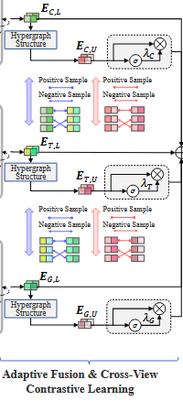



跨视图对比学习
为捕捉协作、过渡和地理视图之间的关键合作关联，我们设计了交叉视图对比学习，以通过自监督信号来增强特定于视图的用户和 POI 表示。对比学习组件最大限度地提高了视图之间的一致性，使它们能够协同工作以捕获互补的推荐效果。特别是，我们将不同视图的同一用户/POI 视为正对，并将不同用户/POI 的视图视为负对。InfoNCE 的用户表示的协作视图和过渡视图之间的对比损失定义为：

Slide 11

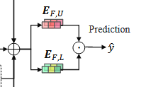


预测与优化
通过点积计算用户 u 和目标 POI l 之间的交互分数:
将学习目标表述为交叉熵损失函数:
最后将自监督损失与推荐损失整合成多任务学习目标:
Notes:
融合的用户和 POI 嵌入 EF，U ， EF，L，我们通过点积计算用户 u 和目标 POI l 之间的交互分数，即 yˆu，l = softmax（eT F，u eF，l ）。其中，eF，u 和 eF，l 表示用户 u 和 POI l 的最终嵌入。
如果用户 u 访问 POI l，则 yu，l 等于 1，否则为 0。
最后，我们将自我监督损失与推荐损失整合成一个多任务学习目标，

Slide 12
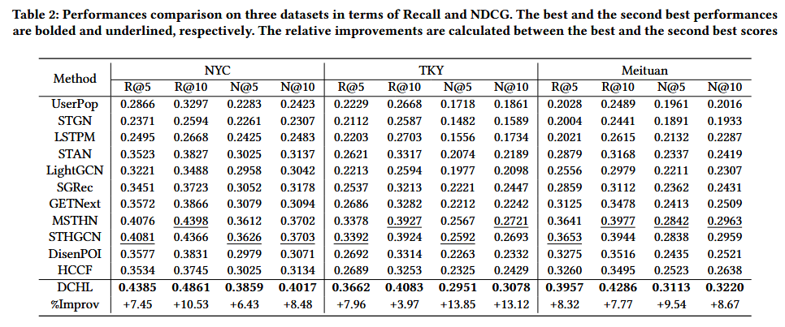
实验结果
通过解开纠缠的超图学习来考虑协作、过渡和地理视图，DCHL 解开了驱动他们行为的多视图用户偏好。
设计的交叉视图对比学习模式，DCHL 可以自增强学习到特定视图表示并提炼监督信号，以便在学习过程中捕捉互补的推荐效果。
Notes:
我们提出的 DCHL 在所有数据集上都取得了最好的结果。就所有评估指标而言，我们的 DCHL 始终优于三个数据集上的所有基线。我们为以下方面做出了改进：i） 通过解开纠缠的超图学习来考虑协作、过渡和地理视图，我们的 DCHL 解开了驱动他们行为的多视图用户偏好，并通过提出调整后的问题来缓解数据稀疏问题。Hypergraph 卷积网络的聚合和传播方法。ii） 受益于我们设计的交叉视图对比学习模式，我们的 DCHL 可以自我增强学习到的特定视图表示并提炼监督信号，以便在学习过程中捕捉互补的推荐效果。

Slide 13
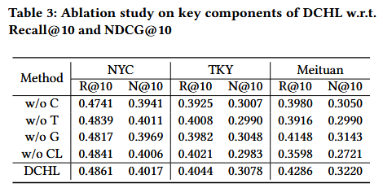
消融实验
首先，当删除 DCHL 的协作视图时，性能明显下降。表明了对 userPOI 交互进行建模的重要性，因为它可以提炼出更高阶的协作信号。
其次，当删除 DCHL 的过渡视图时，与 NYC 和 TKY 数据集上的其他变体相比，性能略有下降。它证明了协同视图和地理视图实现了性能互补的效果，用户与 POI 的交互可以反映部分用户偏好。
第三，当去除 DCHL 的地理视图时，NYC 和 TKY 的表现会下降，因为没有捕捉到地理视图的解开的相互影响。然而，在美团数据集上，它的影响最小。原因是由收集的数据来自送货服务，和用户本身相比，对地理影响并不那么敏感。
第四，当去除交叉视图对比学习时，性能对 NYC 和数据集的影响最小，但对美团数据集的影响最大。它表明了当用户考虑外卖服务时，解开的三种观点之间的重要互补作用。此外，交叉视图对比学习可以通过自我监督增强来提高表现。

Slide 14
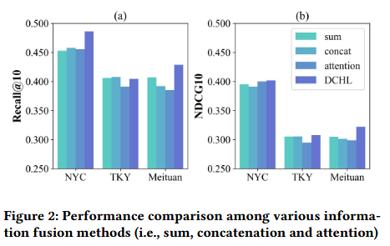
消融实验
在获得三个解开的用户偏好后，将自适应融合方法与各种信息融合方法（即串联、元素求和和注意力）进行比较，以获得全面的用户表示。
从图 2 中可以看出，所提出的自适应融合方法在三个数据集上优于其他变体，尤其是在 Recall@10 上。这是由于学习到的权重可以分别自适应地平衡协作、地理和过渡信息的贡献。

Slide 15
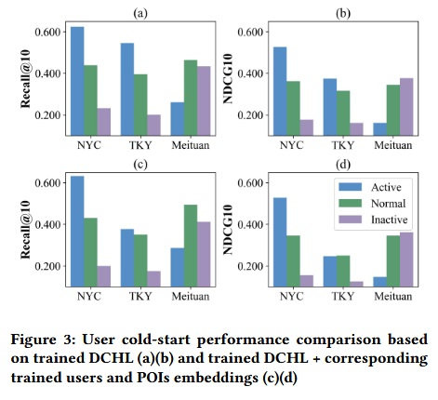
用户冷启动性能分析
进一步验证DCHL 是否可以缓解数据稀疏问题。根据用户的互动次数将用户分为不同的组，例如，前 15% 为最活跃用户，后 15% 为非活跃用户，其余为普通用户。
在 NYC 和 TKY 数据集上，活跃用户组的表现优于正常和非活跃组，但在美团数据集上表现最差。原因是活跃用户即使没有强烈的购买意愿也会挂在外卖服务平台上，他们的行为会引入噪音并导致性能下降。
值得注意的是，非活跃用户组在 NDCG@10 上优于其他两个组，在 Recall@10 上取得了出色的表现。它验证了高阶协同信号的重要性，并缓解了用户冷启动中的数据稀疏问题。
从图 3（c）（d） 中可以看出，得益于学习到的嵌入，在稀疏和更大的美团数据集上，与没有训练嵌入的用户相比，正常用户组取得了更好的结果。
Notes:
在这里，我们基于经过训练的 DCHL （图 3 （a）（b））和经过训练的 DCHL 模型，使用来自相应训练数据集的学习用户和 POI 嵌入来评估不同的用户组性能（图 3 （c）（d））。
在实际工业场景中处理大规模图或超图时，它提供了一些解决方案。

Slide 16
总结
本文主要关注解开驱动其行为的多视图用户偏好，并捕获视图之间关键的协作关联，以增强下一个 POI 推荐的互补推荐效果。提出了一个新的框架 Disentangled Contrastive Hypergraph Learning （DCHL）。
DCHL 执行解纠缠超图学习，通过调整聚合和传播方法将协作、过渡和地理视图之间的内在方面解耦。此外，我们还引入了具有自我增强的交叉视图对比学习，以捕捉互补效果。三个数据集的实验结果表明了DCHL 的有效性。

Slide 17
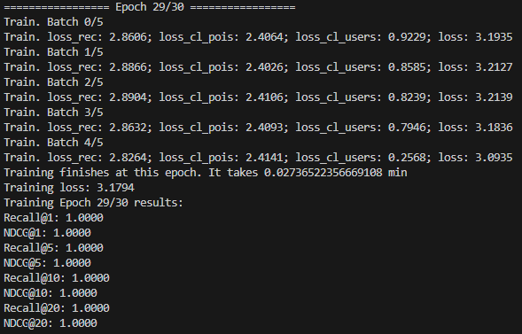
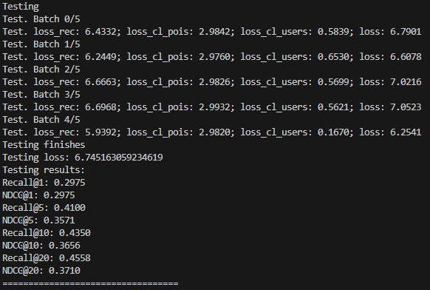
复现
NYC Final Results
{'Rec1': '0.3034', 'Rec5': '0.4149', 'Rec10': '0.4546', 'Rec20': '0.4735', 'NDCG1': '0.3034', 'NDCG5': '0.3618', 'NDCG10': '0.3723', 'NDCG20': '0.3772'}

Slide 18
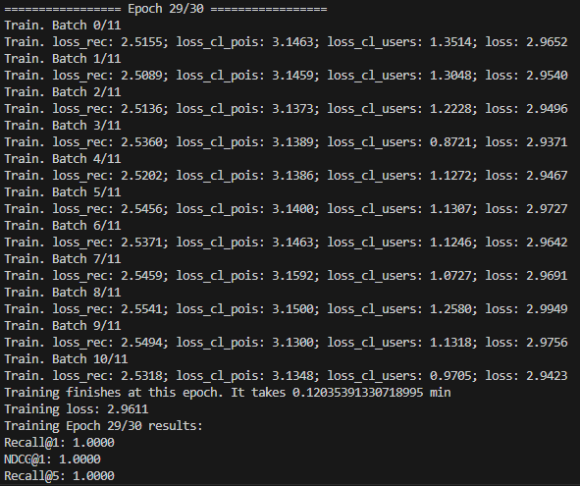
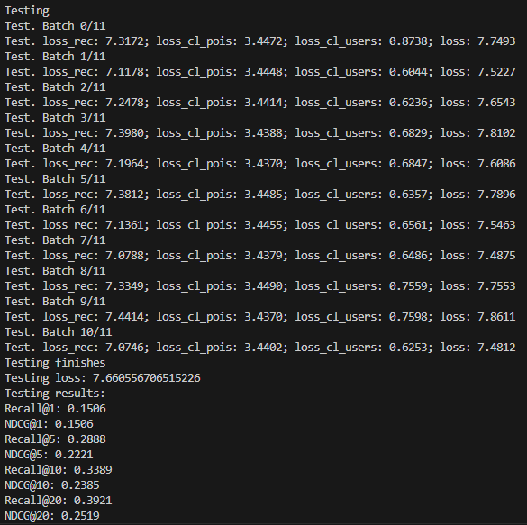
复现
TKY Final Results
{'Rec1': '0.1646', 'Rec5': '0.3260', 'Rec10': '0.3747', 'Rec20': '0.4189', 'NDCG1': '0.1646', 'NDCG5': '0.2463', 'NDCG10': '0.2625', 'NDCG20': '0.2724'}

Slide 19
思考
可以借鉴的点：
我们熟悉的简单图，一个边只能和两个顶点相连；而对于超图（hypergraph），则推广为广义的边，它可以和任意个数的顶点相连的超边（hyperedge）。相对于普通图而言，超图可以更加准确的描述存在多元关联的对象之间的关系，也是一种有效的高阶关联建模方法。
不同视图交叉对比学习——不同模态之间的对比学习（多模态对比学习），将不同视图的同一物品的不同模态视为正对，并将不同物品的相应模态视图视为负对。

Slide 20
The End

